Slide 1
WATER FOR PLANT GROWTH
Febriana Dwi Wahyuni, M.Si.

Slide 2
Water
Notes:
Daya tarik elektron ikatan ke oksigen menciptakan muatan parsial negatif dan positif lokal
Air adalah substansi kimia dengan rumus kimia H₂O: satu molekul air tersusun atas dua atom hidrogen yang terikat secara kovalen ( Ikatan Kovalen adalah ikatan yang terjadi karena pemakaian pasangan elektron secara bersama oleh 2 atom yang berikatan) pada satu atom oksigen.
Air menempel pada sesamanya (kohesi) karena air bersifat polar.
Air memiliki sejumlah muatan parsial negatif (σ-) dekat atom oksigen akibat pasangan elektron yang (hampir) tidak digunakan bersama, dan sejumlah muatan parsial positif (σ+) dekat atom hidrogen. Dalam air hal ini terjadi karena atom oksigen bersifat lebih elektronegatif dibandingkan atom hidrogen—yang berarti, ia (atom oksigen) memiliki lebih "kekuatan tarik" pada elektron-elektron yang dimiliki bersama dalam molekul, menarik elektron-elektron lebih dekat ke arahnya (juga berarti menarik muatan negatif elektron-elektron tersebut) dan membuat daerah di sekitar atom oksigen bermuatan lebih negatif ketimbang daerah-daerah di sekitar kedua atom hidrogen.
Air memiliki pula sifat adhesi yang tinggi disebabkan oleh sifat alami ke-polar-annya.

Slide 3
Water balance of plants
Earths atmosphere presents problems to plants
The atmosphere is a source of CO2
Required for photosynthesis
Atmosphere is relatively dry
Can dehydrate the plant
Plants have evolved ways to control water loss from leaves and to replace water loss to atmosphere
Involves
A gradient in water vapor concentration (leaves)
Pressure gradients in xylem and soil
Notes:
Atmosfir bumi menghadirkan masalah pada tanaman
- Atmosfer merupakan sumber CO2
Atmosfer Bumi terdiri atas gas Nitrogen sekitar 78.17%, Oksigen sebesar 20.97%, sedikit Argon 0.9%, Karbondioksida sekitar 0.0357%, ditambah uap air dan gas lainnya.
Atmosfer dapat menyebabkan tanaman menjadi kering
Tanaman telah berevolusi untuk mengendalikan kehilangan air dari dedaunan dan untuk menggantikan kehilangan air ke atmosfer
Melibatkan
Gradien dalam konsentrasi uap air (daun)
Gradien tekanan pada xilem dan tanah

Slide 4
Water and plant cells
80-90% of a growing plant cell is water
This varies between types of plant cells
Carrot has 85-95% water
Wood has 35-75% water
Seeds have 5-15% water
Plant continuously absorb and lose water
Lost through the leaves
Called transpiration
Notes:
80-90% sel tanaman tumbuh adalah air
Ini bervariasi antara jenis sel tumbuhan
Wortel memiliki 85-95% air
Kayu memiliki 35-75% air
Benih memiliki 5-15% air
Tanaman terus menyerap dan kehilangan air
Hilang lewat dedaunan Disebut transpirasi

Slide 5
Water in the Soil
The main driving forces for water flow from the soil through the plant to the atmosphere include:
[H2O vapor]
Hydrostatic pressure
Water potential
All of these act to allow the movement of water into the plant.
Notes:
Kekuatan pendorong utama aliran air dari tanah melalui tanaman ke atmosfer meliputi:
[Uap H2O]
Tekanan hidrostatis
Potensial air (Potensial air adalah jumlah air yang terkandung dalam suatu sel atau jaringan tumbuhan. Suatu sel atau jaringan dikatakan memiliki potensial air tinggi jika memiliki kadar air tinggi)
Semua tindakan ini memungkinkan pergerakan air ke tanaman.

Slide 6
Water absorption from soil
Water clings to the surface of soil particles.
As soil dries out, water moves first from the center of the largest spaces between particles.
Water then moves to smaller spaces between soil particles.
Root hairs make intimate contact with soil particles – amplify the surface area for water absorption by the plant.
Notes:
Air menempel pada permukaan partikel tanah.
Saat tanah mengering, air bergerak lebih dulu dari pusat ruang terbesar di antara partikel.
Air kemudian bergerak ke ruang yang lebih kecil di antara partikel tanah.
Rambut akar membuat kontak intim dengan partikel tanah - memperkuat luas permukaan untuk penyerapan air oleh tanaman.

Slide 7
Water transport processes
Moves from soil, through plant, and to atmosphere by a variety of mediums
Cell wall
Cytoplasm
Plasma membranes
Air spaces
How water moves depends on what it is passing through
Notes:
Bergerak dari tanah, melalui tanaman, dan ke atmosfer oleh berbagai media
Dinding sel
Sitoplasma
Membran plasma
Ruang udara
Bagaimana pergerakan air tergantung pada apa yang dilewati

Slide 8
Water across plant membranes
There is some diffusion of water directly across the bilipid membrane.
Auqaporins: Integral membrane proteins that form water selective channels – allows water to diffuse faster
Facilitates water movement in plants
Notes:
Ada beberapa difusi air secara langsung melintasi membran bilipid.
Auqaporins: Protein membran integral yang membentuk saluran selektif air - memungkinkan air berdifusi lebih cepat
Memfasilitasi pergerakan air pada tanaman
Mengubah laju aliran air melintasi membran sel tanaman

Slide 9
There are two mechanisms transport of water and mineral salts in high plants :
water and minerals are absorbed from the ground into the root cells, it’s called Extravascular
The new water is transported to the leaves for photosynthesis, it’s called Intravascular

Slide 10
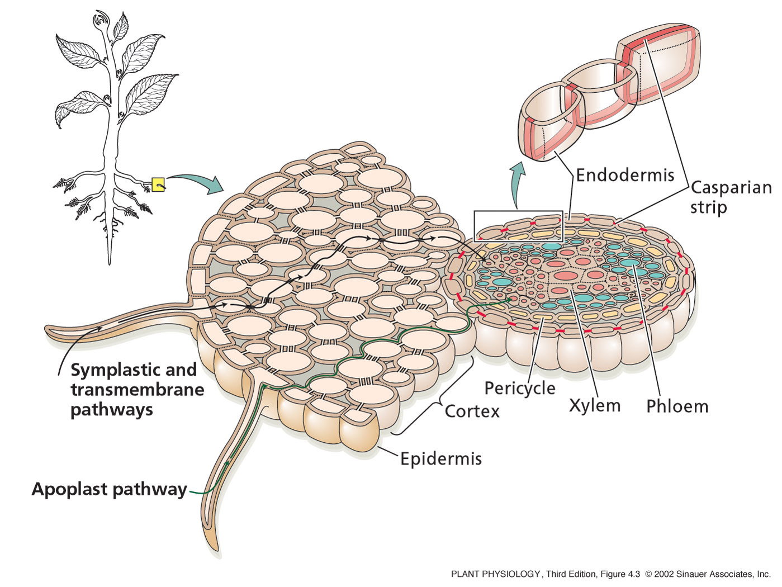
Water uptake in the roots
Root hairs increase surface area of root to maximize water absorption.
From the epidermis to the endodermis there are three pathways in which water can flow:
1: Apoplast pathway:
Water moves exclusively through cell walls without crossing any membranes
The apoplast is a continuous system of cell walls and intercellular air spaces in plant tissue
Notes:
Rambut akar meningkatkan luas permukaan akar untuk memaksimalkan penyerapan air.
Dari epidermis ke endodermis ada tiga jalur dimana air bisa mengalir:
1: Jalur apoplast: Air bergerak secara eksklusif melalui dinding sel tanpa melewati membran apapun
Apoplast adalah sistem dinding sel dan ruang udara intercellular yang terus-menerus di jaringan tanaman
(Air menembus rambut-rambut akar menuju xylem akar melewati ruang-ruang kosong antar membrane)

Slide 11
Water uptake in the roots
At the endodermis:
Water movement through the apoplast pathway is stopped by the Casparian Strip
Band of radial cell walls containing suberin , a wax-like water-resistant material
The casparian strip breaks continuity of the apoplast and forces water and solutes to cross the endodermis through the plasma membrane
So all water movement across the endodermis occurs through the symplast
Notes:
Di endodermis: Pergerakan air melalui jalur apoplast dihentikan oleh Casparian Strip
Band dinding sel radial yang mengandung suberin, bahan tahan air seperti lilin
Strip casparian memecahkan kontinuitas apoplast dan memaksa air dan zat terlarut untuk melewati endodermis melalui membran plasma.
Jadi semua gerakan air melintasi endodermis terjadi melalui symplast
Pada pita kaspari (penebalan endodermis) berbentuk jarring-jaring sehingga hanya ada beberapa bagian yang mengalami penebalan. Air yang melewati jalur apoplas tidak bisa melewati jalur pita kaspari yang lurus dengan apoplas sehingga harus lewat jalur yang lain.

Slide 12
Water uptake in the roots
2: Transmembrane pathway:
Water sequentially enters a cell on one side, exits the cell on the other side, enters the next cell, and so on.
3: Symplast pathway:
Water travels from one cell to the next via plasmodesmata.
The symplast consist of the entire network of cell cytoplasm interconnected by plasmodesmata
Notes:
2: Jalur transmembran: Air berurutan memasuki sel di satu sisi, keluar dari sel di sisi lain, memasuki sel berikutnya, dan seterusnya.
Air menembus rambut-rambut akar menuju xylem akar, dengan menembus membrane tumbuhan tetapi tidak melalui PLASMODESMATA.
3: jalur Symplast: Air bergerak dari satu sel ke sel via plasmodesmata (bagian sel yang tidak menebal) berikutnya. Symplast terdiri dari seluruh jaringan sitoplasma sel yang dihubungkan oleh plasmodesmata
Simplas : Sel – sel bulu akar (epidermis) menuju sel – sel korteks - endodermis - perisikel - xilem.

Slide 13
Water transport through xylem
Consists of two types of tracheary elements.
Tracheids
Vessel elements (trachea) – only found in angiosperms, and some ferns
The maturation of both these elements involves the death of the cell. They have no organelles or membranes
Water can move with very little resistance
Notes:
Dibandingkan dengan pergerakan air di jaringan akar xilem adalah jalur sederhana dengan resistansi rendah
Terdiri dari dua jenis unsur trakea.
Tracheids , trakeid adalah sel-sel tabung panjang dengan bentuk sempit serta ujung meruncing, sedangkan trakea adalah sel-sel tabung berdinding tebal.
Elemen uap - hanya ditemukan di angiosperma, dan beberapa pakis
Pematangan kedua elemen ini melibatkan kematian sel. Mereka tidak memiliki organel atau membran
- Air bisa bergerak dengan sangat sedikit resistan

Slide 14
DIFFUSION AND OSMOSIS

Slide 15
Diffusion, Osmosis and Concentration Gradient
Diffusion – the movement of a substance from a high concentration to a low concentration
Osmosis – the movement of WATER from a high concentration to a low concentration.
Concentration Gradient – the difference in concentration between a region of high concentration and a region of lower concentration
Notes:
Konsentrasi Gradien - perbedaan konsentrasi antara daerah dengan konsentrasi tinggi dan daerah dengan konsentrasi rendah

Slide 16
Passive or Active Transport:
Passive Transport - does not require cell energy
Examples: Diffusion, Facilitated diffusion and Osmosis
Active Transport - Requires cell energy (ATP)
Examples: Carrier mediated active transport, Endocytosis and Exocytosis

Slide 17
Methods of Transport
1. Diffusion
The random movement of particles of a solute from an area of higher concentration to an area of lower concentration.

Slide 18
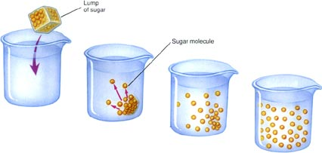
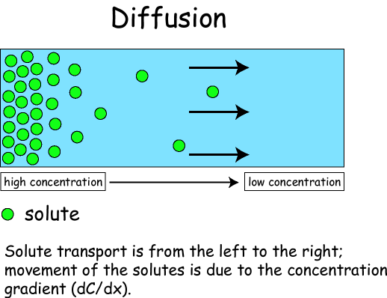

Slide 19
Equilibrium
Diffusion stops at equilibrium (when the concentrations across a membrane are equal).
The rate of transport is dependent on:
1) if the material is solid, liquid or gas.
2) the size of the molecules.
3) temperature
Notes:
Proses difusi biasanya tergantung pada kondisi-kondisi sebagai berikut :
Wujud materi → difusi lambat jika zat berwujud padat, dan cepat pada zat berwujud cair
Suhu → suhu panas dapat mempercepat difusi, bila suhu dingin akan menurunkan kecepatan rata-rata difusi.
Ukuran molekul → ukuran kecil lebih cepat melintasi membran, ukuran besar lebih lambat.
Konsentrasi→ semakin besar gradien konsentrasi antara dua daerah, semakin cepat rata-rata difusinya.

Slide 20
FACILITATED DIFFUSION
Particles always move with (down) a concentration gradient.
Uses transport/channel proteins.
Passive transport.
Usually for specific molecules such as glucose.
Facilitated diffusion stops at equilibrium.

Slide 21
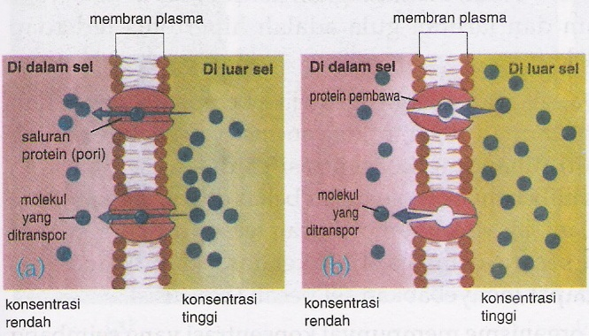
FACILITATED DIFFUSION
Dibantu dengan protein pembawa di membran palsma sehingga membentuk kanal dan molekul bergerak melintasi membran

Slide 22
2. Osmosis
The diffusion of water through a selectively permeable membrane.
Passive transport
Water molecules move from a higher concentration OF WATER to a lower concentration OF WATER.
Water will move to where there is a greater amount of solute because there is less water there

Slide 23
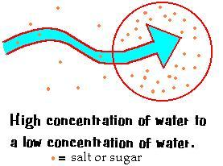
Osmosis

Slide 24
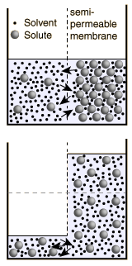
PELARUT
TERLARUT
Daerah yang konsentrasi zat pelarutnya rendah (pekat/hipertonik)
Daerah yang konsentrasi zat pelarutnya tinggi (encer/hipotonik)
Konsentrasi zat pelarut di dua daerah ini sudah sama (isotonik)

Slide 25
Isotonic Solution
Isotonic solutions: the concentration of solute inside and outside of the cell is the same.
Isotonic:
Water in = Water out
No net movement of water.
Molecules in equilibrium.
Normal state for animal cells.
Cell in homeostasis.
Notes:
Solusi isotonik: konsentrasi zat terlarut di dalam dan di luar sel adalah sama.
Isotonik:
Air masuk = Air keluar
Tidak ada gerakan bersih air.
Molekul dalam ekuilibrium.
Keadaan normal untuk sel hewan.
Sel di homeostasis.

Slide 26
Hypotonic Solution
Hypotonic solutions: the concentration of solute is lower outside the cell than inside the cell.
Have more water outside the cell so water moves into the cell
Causes an increase in pressure inside the cell: called turgor pressure (plants) or osmotic pressure (animals).
Increase in pressure in animal cells causes them to swell or even burst; gives plant cells shape and support.
Notes:
Solusi hipotonik: konsentrasi zat terlarut lebih rendah di luar sel daripada di dalam sel.
Miliki lebih banyak air di luar sel sehingga air bergerak ke dalam sel
Penyebab kenaikan tekanan di dalam sel: disebut tekanan turgor (tanaman) atau tekanan osmotik (hewan).
Peningkatan tekanan pada sel hewan menyebabkan mereka membengkak atau bahkan meledak; memberi bentuk dan dukungan sel tumbuhan.

Slide 27
Example Hypotonic
Hypotonic:
Water enters cell.
Cell swells and bursts (cytolysis).
Give plant cells shape and support.

Slide 28
Hypertonic Solution
Hypertonic solutions: the concentration of solute is higher outside the cell than inside the cell.
Have more water inside the cell so water moves out of the cell
Causes a drop in turgor or osmotic pressure: called plasmolysis.
Plasmolysis causes animal cells to shrivel up and plants to wilt.
Notes:
Solusi hipertonik: konsentrasi zat terlarut lebih tinggi di luar sel daripada di dalam sel.
Miliki lebih banyak air di dalam sel sehingga air bergerak keluar dari sel
Penyebab penurunan tekanan turgor (Tekanan turgor atau pembengkakan adalah tekanan utama dari isi sel terhadap dinding sel dalam sel tumbuhan dan sel bakteri, ditentukan oleh kadar air) atau osmotik: disebut plasmolisis.
Plasmolisis menyebabkan sel hewan menjadi layu dan tumbuh layu.

Slide 29
Hypertonic Example
Hypertonic:
Water exits cell.
Cell shrinks (plasmolysis) due to water loss.

Slide 30
The effects of osmotic pressure
Notes:
Jika konsentrasi larutan sel lebih rendah dibandingkan konsentrasi lingkungan sekitarnya, maka air akan segera bergerak ke luar meninggalkan sel secara otomatis, akibatnya sel menyusut dan mati (PLASMOLISIS)
Jika konsentrasi larutan sel lebih tinggi dibandingkan konsentrasi lingkungan sekitarnya, maka air akan segera bergerak masuk ke dalam sel secara otomatis, akibatnya sel membengkak dan pecah, kecuali pada sel tumbuhan hanya menggelembung dan menegang (TURGID)

Slide 31
The effects of osmotic pressure in a plant cell
Notes:
Jika konsentrasi larutan sel lebih rendah dibandingkan konsentrasi lingkungan sekitarnya, maka air akan segera bergerak ke luar meninggalkan sel secara otomatis, akibatnya sel menyusut dan mati (PLASMOLISIS)
Jika konsentrasi larutan sel lebih tinggi dibandingkan konsentrasi lingkungan sekitarnya, maka air akan segera bergerak masuk ke dalam sel secara otomatis, akibatnya sel membengkak dan pecah, kecuali pada sel tumbuhan hanya menggelembung dan menegang (TURGID)

Slide 32
Selectively permeable membrane
A membrane that allows only certain materials to cross it
Materials pass through pores in the membrane

Slide 33
Why are osmosis & diffusion important?

Slide 34
Why are osmosis & diffusion important?
All living things have certain requirements they must satisfy in order to remain alive – maintain homeostasis
These include exchanging gases (usually CO2 and O2), taking in water, minerals, and food, and eliminating wastes.
These tasks happen at the cellular level.
Molecules move through the cell membrane by diffusion
Notes:
Semua makhluk hidup memiliki persyaratan tertentu yang harus mereka puaskan agar tetap hidup - menjaga homeostasis
Ini termasuk pertukaran gas (biasanya CO2 dan O2), mengambil air, mineral, dan makanan, dan menghilangkan limbah.
Tugas ini terjadi pada tingkat sel.
Molekul bergerak melalui membran sel dengan difusi

Slide 35
Why are osmosis & diffusion important?
This membrane is a complex structure that is responsible for separating the contents of the cell from its surroundings, for controlling the movement of materials into and out of the cell, and for interacting with the environment surrounding the cell.
Notes:
Membran ini adalah struktur kompleks yang bertanggung jawab untuk memisahkan isi sel dari sekitarnya, untuk mengendalikan pergerakan material masuk dan keluar dari sel, dan untuk berinteraksi dengan lingkungan sekitar sel.

Slide 36
Active transport
Active Transport: requires energy in the form of ATP.
Capable of moving solute particles against the conc. gradient (from low conc. to high conc.)
Uses transport/carrier proteins (protein pumps) embedded in the plasma membrane.
Carrier proteins are specific for the molecules that they allow through. The carrier protein changes shape which requires energy (ATP).
Notes:
Transport Aktif: membutuhkan energi dalam bentuk ATP.
Mampu memindahkan partikel terlarut melawan conc. gradien (dari conc rendah sampai tinggi conc.)
Menggunakan protein transport / carrier (protein pumps) yang tertanam di membran plasma.
Protein pembawa spesifik untuk molekul yang mereka izinkan. Bentuk protein pembawa berubah yang membutuhkan energi (ATP).

Slide 37
Active Transport against the concentration gradient

Slide 38
Active Transport
Endocytosis: a process of taking material into the cell by means of infoldings, or pockets, of the cell membrane (usually putting them into a vacuole).
Phagocytosis -“Cell eating”
Nonspecific molecules
Intake of solids
Pinocytosis –”Cell Drinking”
Nonspecific molecules
Intake of small droplets of liquid
Notes:
Endocytosis: proses pengambilan bahan ke dalam sel dengan cara infoldings, atau kantong, membran sel (biasanya memasukkannya ke dalam vakuola).
Fagositosis - "Sel makan" Molekul nonspesifik; Asupan zat padat
Pinositosis - "Cell Drinking" Molekul nonspesifik; Asupan tetesan kecil cairan

Slide 39
Active Transport
Exocytosis (reverse endocytosis): a process in which the membrane of the vacuole surrounding the material fuses with the cell membrane, forcing the contents out of the cell.
Notes:
Exocytosis (reverse endocytosis): sebuah proses di mana membran vakuola mengelilingi sekering material dengan membran sel, memaksa isi keluar dari sel.

Slide 40
EXOCYTOSIS and ENDOCYTOSIS

